Slide 1
Programación y Administración de Sistemas
Práctica 1. Administración de Servidores Web: APACHE
Antonio Manuel Durán Rosal
Enrique García Salcines
Curso 2018/2019

Slide 2
Profesorado
Antonio Manuel Durán Rosal
Departamento de Informática y Análisis Numérico
Edificio Albert Einstein 3ª Planta (Laboratorio AYRNA)
Tutorías: Jueves 8:30 - 14:30
email: i92duroa@uco.es // aduran@uco.es
Enrique García Salcines
Departamento de Informática y Análisis Numérico
Edificio Leonardo Da Vinci (Parte Antigua)
Tutorías: Martes y Miércoles 8:30 - 11:30
email: egsalcines@uco.es

Slide 3
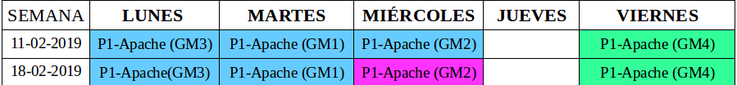
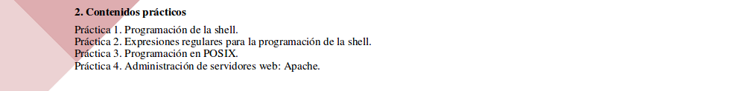
Temporización

Slide 4
Evaluación de las prácticas
Nota mínima: 5
Asistencia (*)
10%
Calificación prácticas
40%
Nota final
50%
Nota mínima: 5
Parcial Bloque I
20%
Examen
Final
40%
Elimina
materia
Nota mínima: 5
en cada Bloque
Nota mínima: 5
Parcial Bloque II
20%
(*) No existe obligatoriedad. Aquellas faltas justificadas no computan para el cómputo del porcentaje.

Slide 5
Objetivos teóricos
Entender el funcionamiento de la World Wide Web
Enumerar los protocolos que intervienen en la comunicación
Aprender el formato de los mensajes en el protocolo HTTP
Distinguir los extremos de la comunicación mediante HTTP, cliente (navegador) y servidor (servidor web), y sus funciones.
Justificar el uso de Apache como servidor Web.

Slide 6
Objetivos prácticos
Instalar un servidor web Apache
Configurar Apache
Buscar y consultar información para realizar tareas de administración asociados al servidor web Apache.
Establecer restricciones de acceso (protección por contraseña, filtrado por IP) en determinadas carpetas de un servidor web Apache.

Slide 7
Índice de contenidos
Internet y la World Wide Web
¿Dónde están las cosas?
Comunicación Cliente/Servidor mediante HTTP en la WWW
Apache
Servidores web
Características generales de Apache
Documentación
Descarga, compilación e instalación

Slide 8
Índice de contenidos
Internet y la World Wide Web
¿Dónde están las cosas?
Comunicación Cliente/Servidor mediante HTTP en la WWW
Apache
Servidores web
Características generales de Apache
Documentación
Descarga, compilación e instalación

Slide 9
Internet con un enfoque descendente
¿Qué pasa cuando escribes una dirección y pulsas intro en el navegador?
URI (identificador uniforme de recurso)
VAMOS A VER UN EJEMPLO CON: http://www.google.es

Slide 10
Internet con un enfoque descendente
¿Que está pasando?
Cliente <-> Servidor = Petición <-> Respuesta
Aparición de varios servidores al navegar
Router
Web
DNS
etc.

Slide 11
¿Dónde están las cosas?
A las direcciones IP se le asocian nombres inteligibles.
Más fácil de recordar
Más fiable
DNS (Domain Name System): sistema de nombre de dominio.
Los servidores se pasan mensajes de acuerdo al protocolo DNS
Se trata de una base de datos distribuida y jerárquica
Se principal uso es asociar un nombre con una dirección IP.

Slide 12
¿Dónde están las cosas?
Por tanto, el DNS devuelve la dirección IP de un dominio.
IP
IP
IP1
IP2
IP3
D
D1
D2
D3
D
Básico
Virtual Hosts
Balanceo de carga
Cliente <-> Servidor

Slide 13
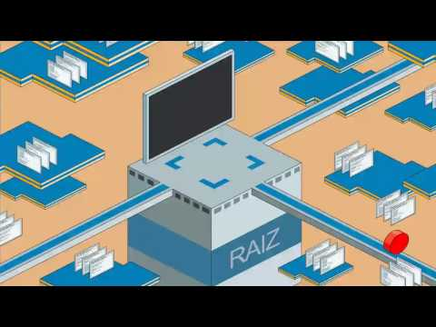
Veamos un ejemplo

Slide 14
Análisis del video
Nombres de dominio: “www.dominio.es”
“es.Wikipedia.org”, “www.uco.es”, “images.google.com”
Distintas partes (de derecha a izquierda):
Dominio de nivel superior: org, es, com
Nombre de la máquina: wikipedia, uco, google
Subdominios: www, es, images

Slide 15
Análisis del video
es.wikipedia.org
.
com
org
es
...
change
wikipedia
...
es
it
...

Slide 16
Identificador de recursos: URL
URL (Uniform Resource Locator): estándar del consorcio W3C que establece el formato de las cadenas de caracteres que se usan para identificar recursos en Internet.
https://es.wikipedia.org/wiki/Cliente-servidor
protocolo://servidor[:puerto][/rutadelrecurso][?argumentos]
ftp://ftp.download.com/software/prog.exe
https://www.google.com/search?q=servidor

Slide 17
Índice de contenidos
Internet y la World Wide Web
¿Dónde están las cosas?
Comunicación Cliente/Servidor mediante HTTP en la WWW
Apache
Servidores web
Características generales de Apache
Documentación
Descarga, compilación e instalación

Slide 18



¿Quién muestra las webs?
El SO ya sabe dónde está el servidor web (gracias al DNS)
El navegador usa el protocolo HTTP para pedirle el recurso. Este fichero lo analiza en el navegador y, si es necesario, se hacen peticiones adicionales para las imágenes y otros ficheros.
El navegador muestra los datos recibidos, tal y como describen los lenguajes HTML y CSS, entre otros.
HTTP

Slide 19
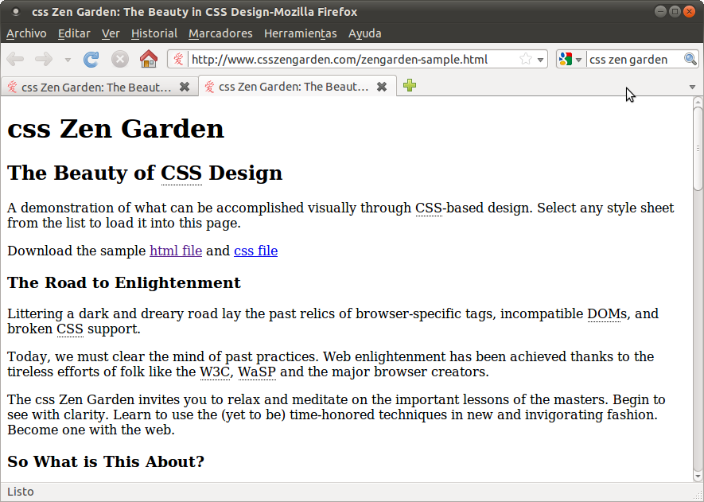
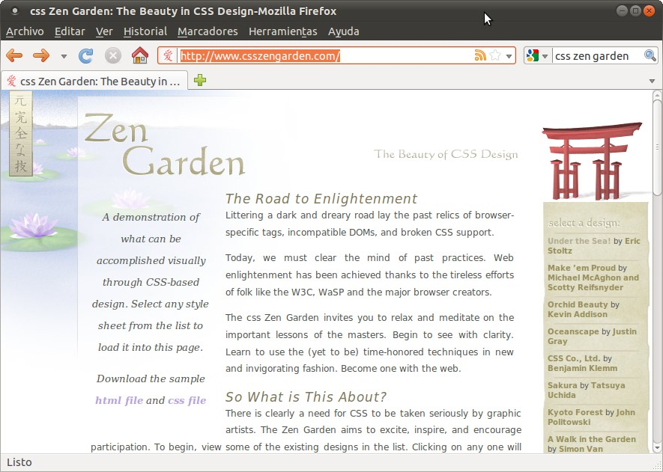
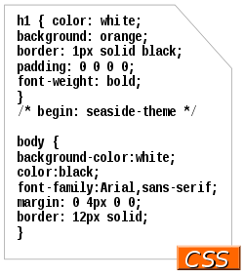
¿Cómo se programa en la web?
CONTENIDO
HTML, XHTML
FORMA
CSS

Slide 20
WWW (World Wide Web)
Red informática mundial
Usa hipertexto o hipermedios enlazados
Accesibles a través de Internet
Con un navegador web, se visualiza sitios web
Texto, imágenes, vídeos u otros contenidos multimedia
Navega a través de ella usando hiperenlaces
Creada por Tim Berners-Lee en 1982

Slide 21
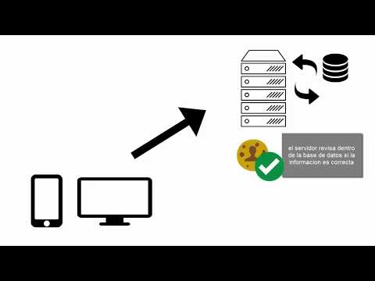
Modelo cliente/servidor en la Web

Slide 22
Protocolo HTTP
Protocolo de Transferencia de Hipertexto
Método más común de intercambio de información en Internet
RFC 1945 (1996) y RFC 2616 (1999)
Existe una versión segura: HTTPs
Actualmente, se usa para transferir texto, imágenes, videos, etc.

Slide 23
Protocolo HTTP: Comunicación
Especificado en el RFC 2616. El contenido de los mensajes son líneas de texto, que contienen órdenes y parámetros con la sintaxis definida.
Transacciones independientes: cada una es una comunicación distinta.
Existen dos tipos de mensajes
Petición (request)
Respuesta (response)

Slide 24
Protocolo HTTP: request
GET /index.html HTTP/1.0
Método
URI
Versión
GET
PUT
HTTP/1.0
HEAD
OPTIONS
HTTP/1.1
POST
DELETE

Slide 25
Protocolo HTTP: response
HTTP/1.1 405 Method not Allowed
Versión
Código
Mensaje informativo
Códigos 1xx: informativos
Códigos 2xx: éxito de la solicitud
Códigos 3xx: redireccionar solicitud
Códigos 4xx: error generado por el cliente
Códigos 5xx: error generado por el servidor

Slide 26
Índice de contenidos
Internet y la World Wide Web
¿Dónde están las cosas?
Comunicación Cliente/Servidor mediante HTTP en la WWW
Apache
Servidores web
Características generales de Apache
Documentación
Descarga, compilación e instalación

Slide 27
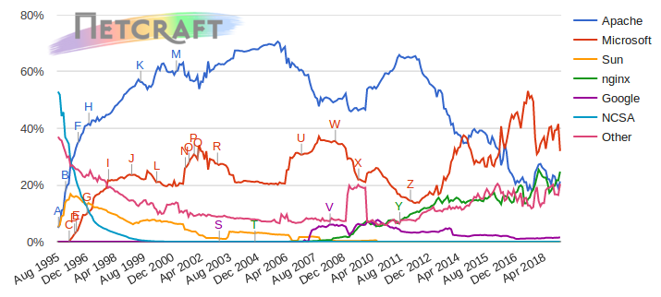
Comparativa de servidores web
Fuente: https://news.netcraft.com/archives/category/web-server-survey/

Slide 28
Comparativa de servidores web
NCSA HTTPd: pionero y gratuito. Actualmente en desuso.
Apache: basado en el anterior, es uno de los más usados. Dispone de módulos que amplían su funcionalidad.
lighttp: optimizado para eficiencia. Se usa en sitios como Youtube o Wikipedia.
nginx: menos funcional, pero muy eficiente. Se usa en Netflix, GitHub, Sourceforge y partes de Facebook.
Cherokee: otro servidor bastante eficiente, multi-plataforma y con un panel de administración muy cómodo.
Internet Information Server: desarrollado por Microsoft para sistemas Windows Server.
Fuente: https://en.wikipedia.org/wiki/Comparison_of_web_server_software

Slide 29
Índice de contenidos
Internet y la World Wide Web
¿Dónde están las cosas?
Comunicación Cliente/Servidor mediante HTTP en la WWW
Apache
Servidores web
Características generales de Apache
Documentación
Descarga, compilación e instalación

Slide 30
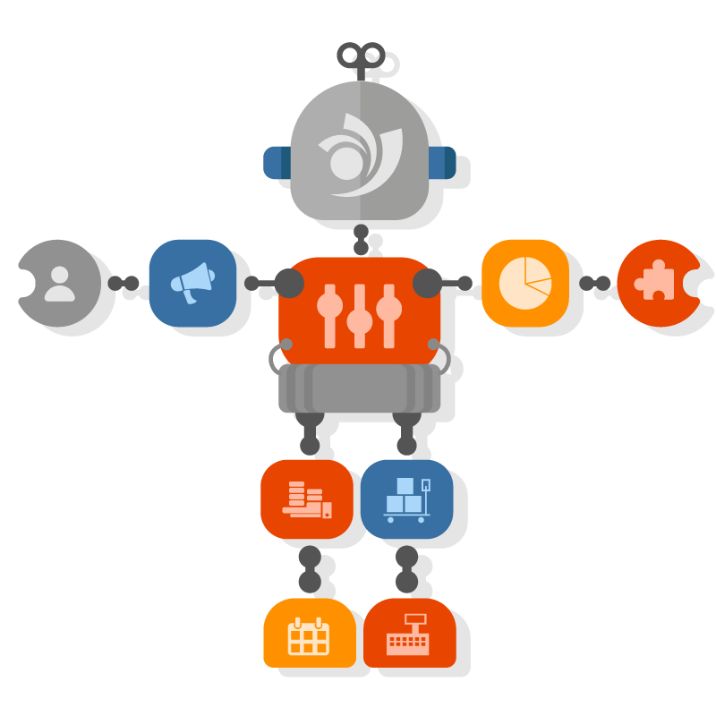




Características generales de Apache
Servidor web HTTP de código abierto, que implementa el protocolo HTTP/1.12 y la noción de sitio virtual.
VENTAJAS
Modular
Software Libre
Multiplataforma
Extensible
Muy usado
DESVENTAJAS: Algunos le acusan de no ser eficiente, arquitectura del código obsoleta, etc.

Slide 31
Extensibilidad: módulos
mod ssl - Comunicaciones Seguras vı́a TLS.
mod rewrite - reescritura de direcciones
mod deflate - Compresión transparente con el algoritmo deflate del contenido enviado al cliente.
mod auth ldap - Permite autentificar usuarios contra un servidor LDAP.
mod cband - Control de tráfico y limitador de ancho de banda.
mod perl - Páginas dinámicas en Perl.
mod php - Páginas dinámicas en PHP.
mod python - Páginas dinámicas en Python.
mod ruby - Páginas dinámicas en Ruby.
etc

Slide 32
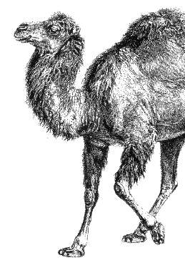





El servidor Apache: LAMP
Perl, PHP, Python
Linux
Apache
MySQL

Slide 33
Índice de contenidos
Internet y la World Wide Web
¿Dónde están las cosas?
Comunicación Cliente/Servidor mediante HTTP en la WWW
Apache
Servidores web
Características generales de Apache
Documentación
Descarga, compilación e instalación

Slide 34
El servidor Apache: Documentación
Versión 2.4 de la documentación del Servidor de HTTP Apache: http://httpd.apache.org/docs/2.4/
El Servidor Apache y Programas de Soporte: http://httpd.apache.org/docs/2.4/programs/
Ficheros de configuración: http://httpd.apache.org/docs/2.4/configuring.html
Puertos y direcciones de escucha: http://httpd.apache.org/docs/2.4/bind.html
Iniciar y Parar el servidor Apache: http://httpd.apache.org/docs/2.4/stopping.html

Slide 35
El servidor Apache: Documentación
Índice de directivas de configuración: http://httpd.apache.org/docs/2.4/mod/directives.html
Índice de Módulos: http://httpd.apache.org/docs/2.4/mod/
Secciones de Configuración: http://httpd.apache.org/docs/2.4/sections.html
Mapear URLs a partes del sistema de ficheros: http://httpd.apache.org/docs/2.4/urlmapping.html
Virtual hosts: http://httpd.apache.org/docs/2.4/vhosts/
.htaccess: http://httpd.apache.org/docs/2.4/howto/htaccess.htm

Slide 36
Índice de contenidos
Internet y la World Wide Web
¿Dónde están las cosas?
Comunicación Cliente/Servidor mediante HTTP en la WWW
Apache
Servidores web
Características generales de Apache
Documentación
Descarga, compilación e instalación

Slide 37




Sintetizando...
DNS
Dominio
Dirección IP
HTTP request
HTTP response

Slide 38
Descarga, compilación e instalación
Utiliza el script disponible en moodle para descargar, configurar la instalación e instalar Apache (no requiere privilegios de administración).

